Slide 1
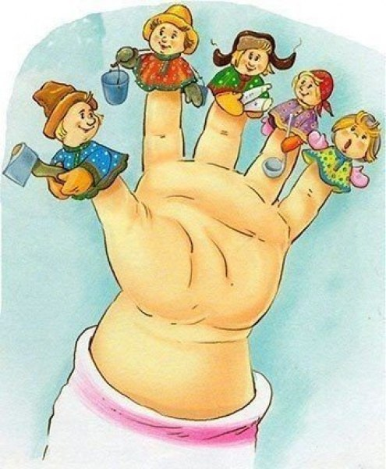

«Использование пальчиковых игр с детьми младшей группы для формирования речи»
Подготовила: Кузьмина Наталья Викторовна,
воспитатель ГБДОУ «Детский сад п.Хорей-Вер»

Slide 2
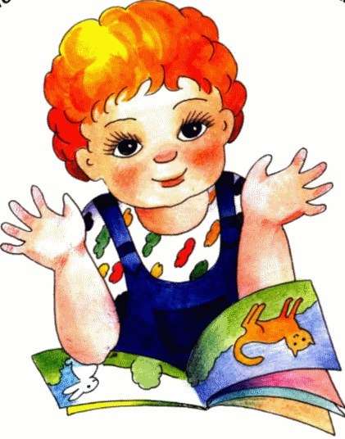
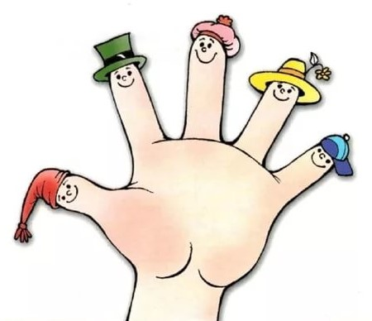
«Ум ребенка находится на кончиках его пальцев».
В.А. Сухомлинский
Пальчиковые игры — это общепринятое название занятий на развитие
мелкой моторики у детей.
Как правило, пальчиковые игры сопровождаются рифмованными историями или сказками, чтобы занятие было интересно ребёнку.
Связь пальцевой моторики и речевой функции была подтверждена исследователями Института физиологии детей и подростков.

Slide 3

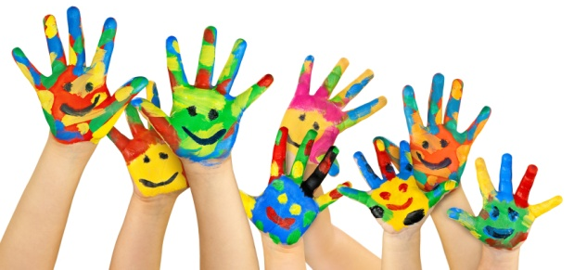
Актуальность
пальчиковые игры помогают налаживать коммуникативные отношения на уровне соприкосновения, эмоционального переживания, контакта «глаза в глаза»
имеют развивающее значение, так как наилучшим образом способствуют развитию не только мелкой моторики рук, но и речи

Slide 4
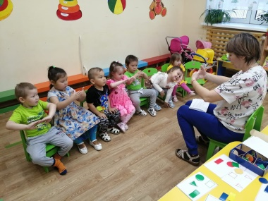
Цель
развитие мелкой моторики рук для развития речи детей младшего дошкольного возраста в процессе пальчиковых игр

Slide 5

Задачи:
Развивать мелкую мускулатуру пальцев руки, точную координацию движений.
Совершенствовать зрительно–двигательную координацию и ориентировку в микропространстве.
Совершенствовать умение детей учитывать сенсорные свойства предметов в различных видах деятельности: пальчиковые игры с предметами, изобразительной, конструктивной.
Совершенствовать умение подражать взрослому, понимать смысл речи.
Совершенствовать произвольное внимание, зрительную память, аналитическое восприятие речи.

Slide 6

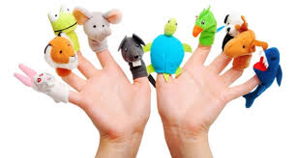
Виды пальчиковых игр:
Игры-манипуляции
развивают воображение,
когда ребенок в каждом
пальчике видит
определенный образ.
Сюжетные пальчиковые упражнения
Позволяют детям изображать предметы мебели
и транспорта,
птиц, домашних и диких
животных,
деревья, насекомых.
Пальчиковые
упражнения кинезиологические (гимнастика мозга)
Пальчиковые игры, включающие самомассаж пальцев и кистей рук
Здесь применяются традиционные массажные движения - растирание,
разминание,
пощипывание,
надавливание.
Театр в руке
Развивают память и внимание, повышают общий тонус, снимают эмоциональное напряжение.

Slide 7
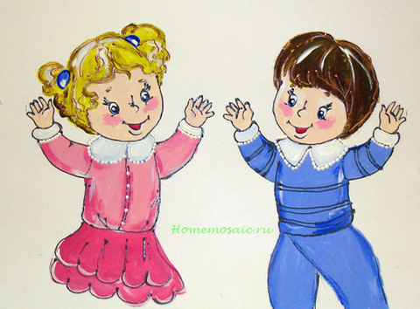
Правила разучивания пальчиковых игр.
Этапы разучивания игр:
1. Взрослый сначала показывает игру малышу сам.
2. Взрослый показывает игру, манипулируя пальцами и ручкой ребёнка.
3. Взрослый и ребёнок выполняют движения одновременно,
взрослый проговаривает текст.
4. Ребёнок выполняет движения с необходимой помощью
взрослого, который произносит текст.
5. Ребёнок выполняет движения и проговаривает текст, а взрослый подсказывает и помогает.
Рекомендации:
• Не проводите игру холодными руками. Руки можно согреть в тёплой воде или растерев ладони.
• Если в новой игре имеются не знакомые малышам персонажи или понятия, сначала расскажите о них, используя картинки или игрушки.
• Пальчиковые игры с детьми до 1.5 лет проводите как показ или как пассивную гимнастику руки и пальцев ребёнка.
• Детям старше 1.5 лет можно время от времени предлагать выполнить движения вместе.
• Если сюжет игры позволяет, можно «бегать» пальчиками по руке или спине ребёнка, щекотать, гладить и др.
• Используйте максимально выразительную мимику.
• Делайте в подходящих местах паузы, говорите то тише, то громче, определите, где можно говорить очень медленно, повторяйте, где возможно, движения без текста.
• Выбрав две-три игры, постепенно заменяйте их новыми.
• Проводите занятия весело, «не замечайте», если малыш на первых порах
делает что-то неправильно, поощряйте успехи.

Slide 8
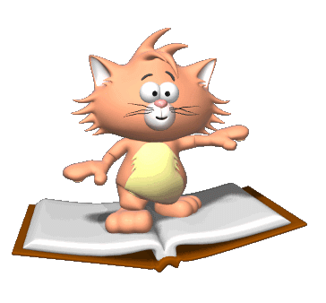
Рекомендации по проведению игр:
Используйте максимально выразительную мимику.
Делайте в подходящих местах паузы, говорите то тише, то громче, определите, где можно говорить очень медленно, повторяйте, где возможно, движения без текст
Выбрав две – три игры, постепенно заменяйте их новыми
Проводите игру весело, «не замечайте», если малыш на первых порах делает что – то неправильно, поощряйте успехи

Slide 9
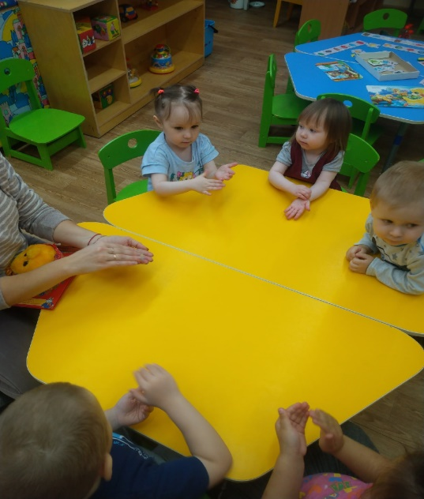
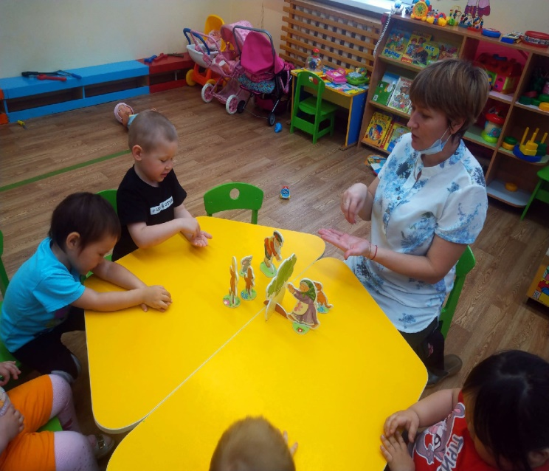
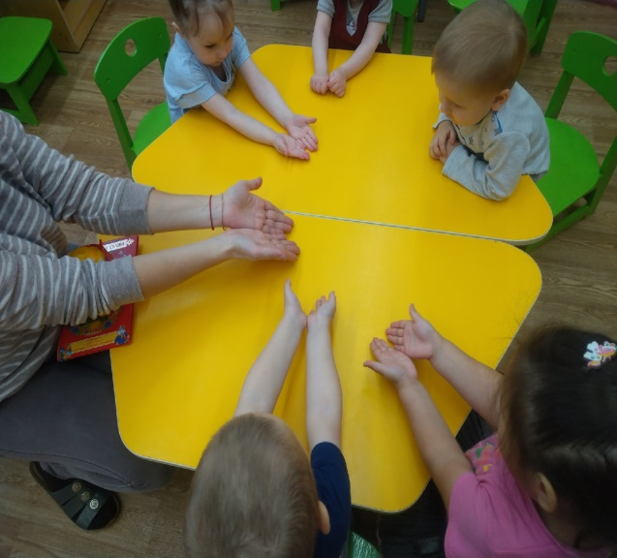
Лэпбук - тематическая или интерактивная папка, то есть самодельная бумажная книжка с кармашками, дверками, окошками, подвижными деталями, которая содержит весь накопленный материал по теме.
Сказки мы придумываем сами
Пальчиковый и кукольный театр

Slide 10
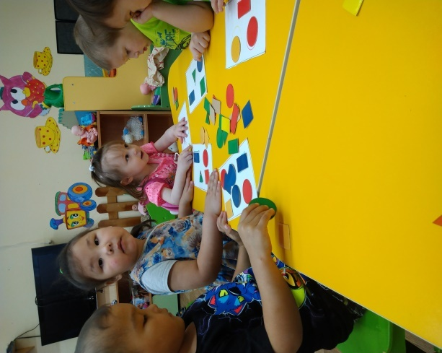
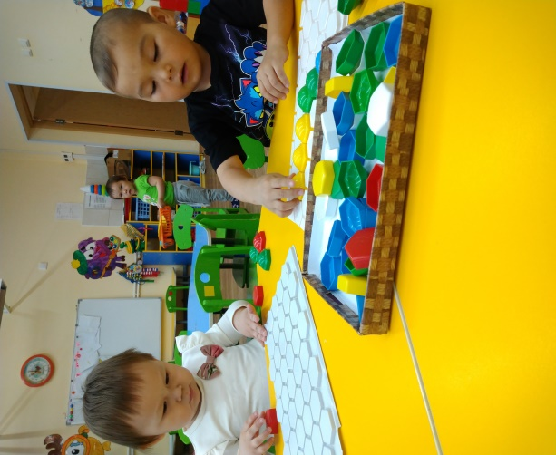
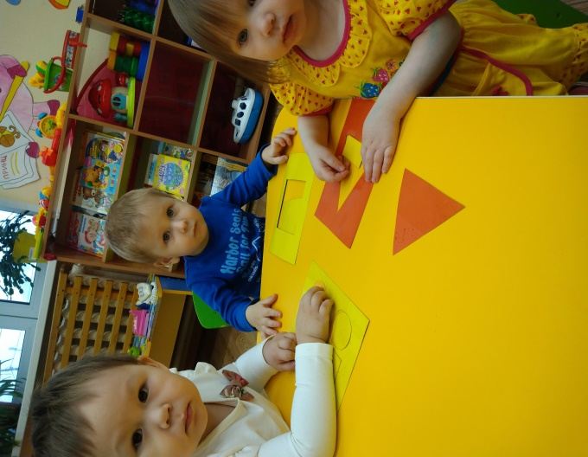
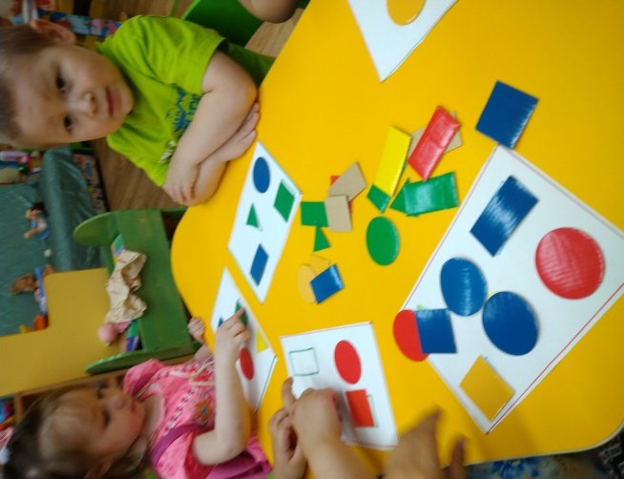
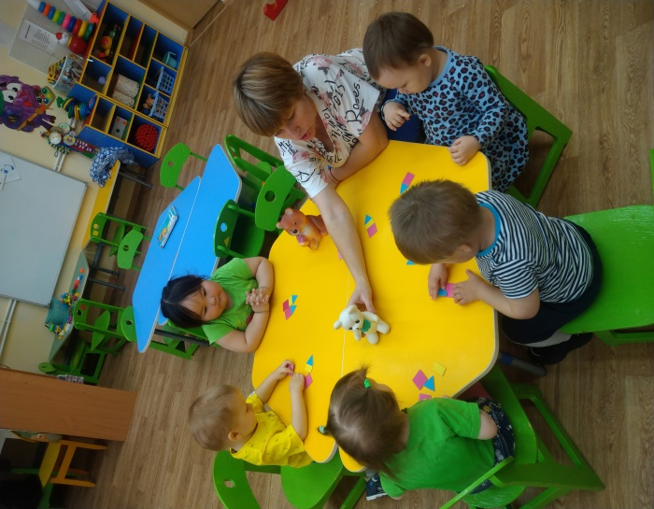
Дети с интересом играю с мелким и крупным конструктором, пазлами, мозаикой

Slide 11
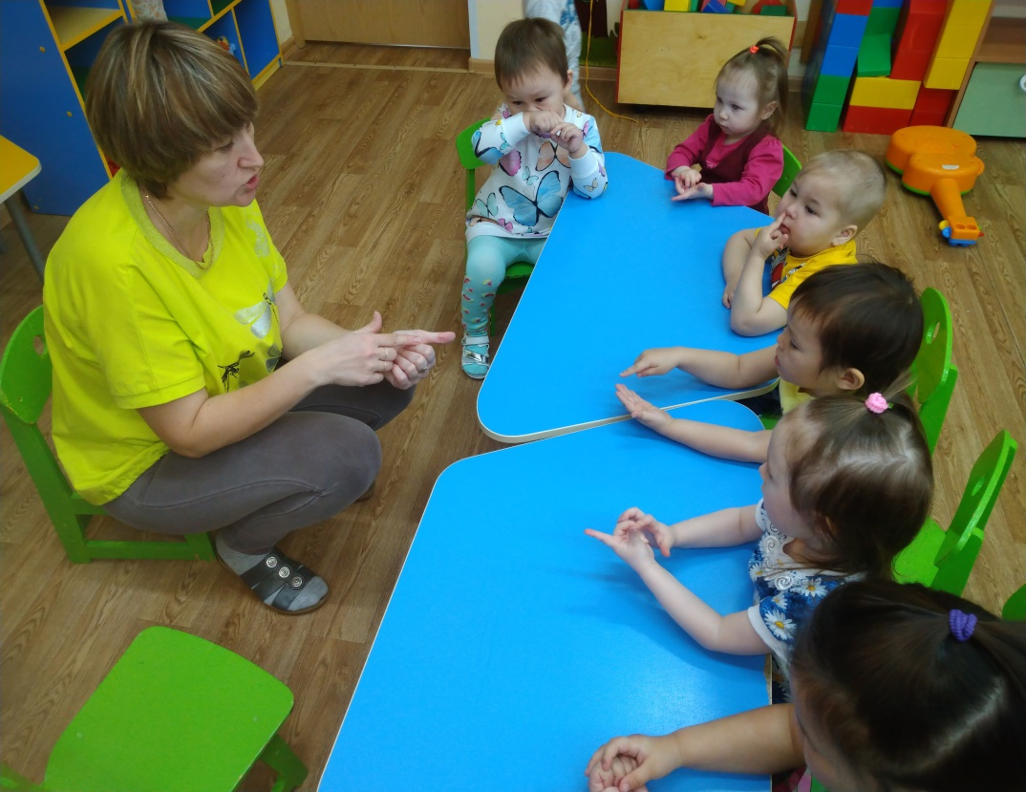
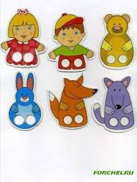
Пальчиковые игры и упражнения используемые при работе с детьми:
- по выработке обобщенного зрительного образа предмета ;
- по выработке обобщенного двигательного образа предмета ;
- кинезиологические ;
- для развития тактильной чувствительности.

Slide 12
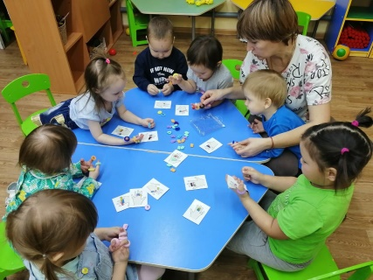
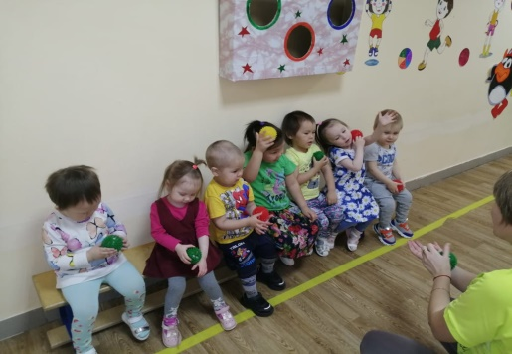
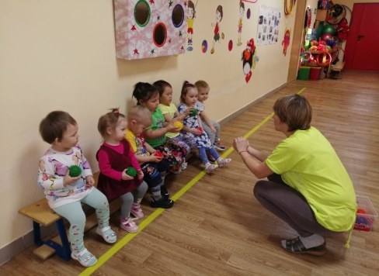
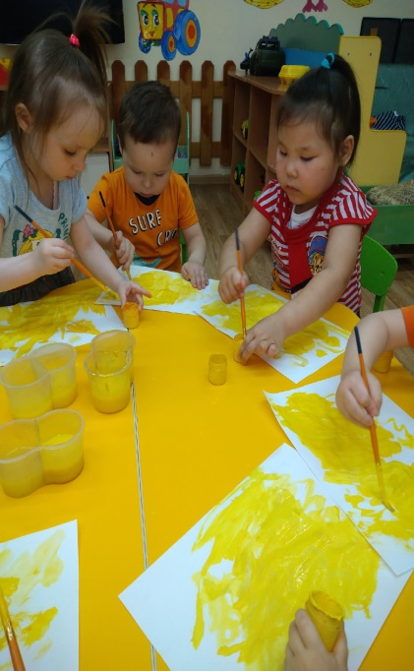
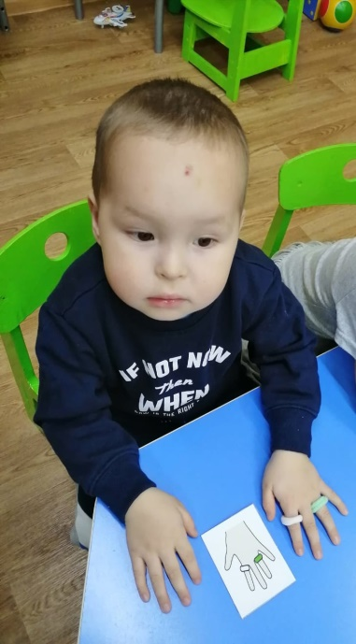
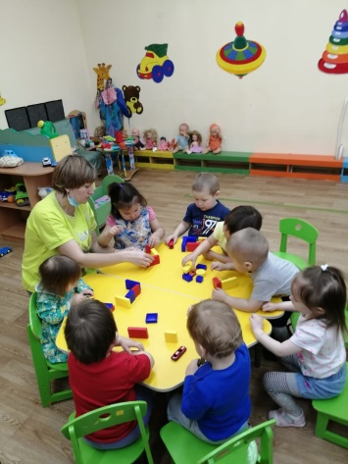
Я с резиночкой играю, я резиночку кручу. Быть послушным пальчикам я своим велю.
Мой ежонок покатился прямо по дорожке. Покружился на моей ладошке.
В кулачок ежонок прыг, притаился озорник.
Тренируются весь день
И бороться им не лень.
Вот какие молодцы,
Настоящие борцы!

Slide 13


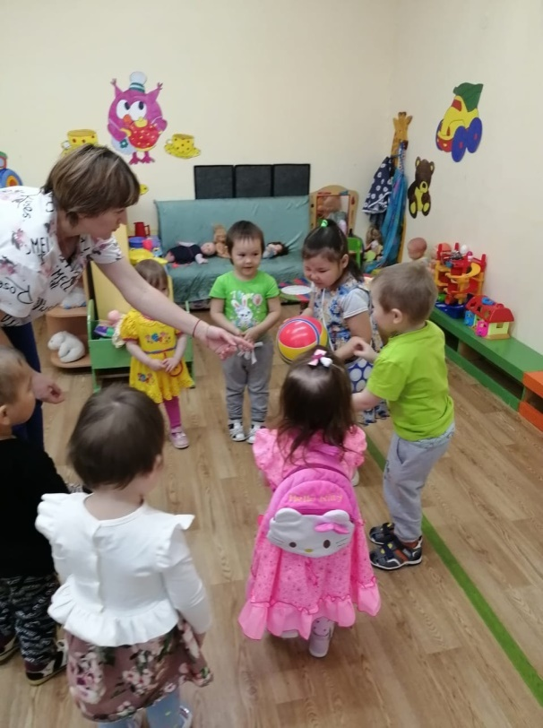
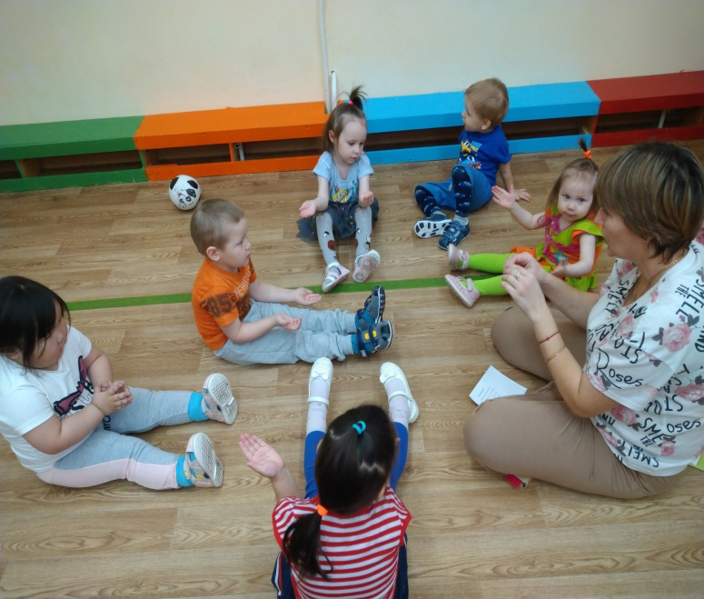
Разучиваем потешки

Slide 14
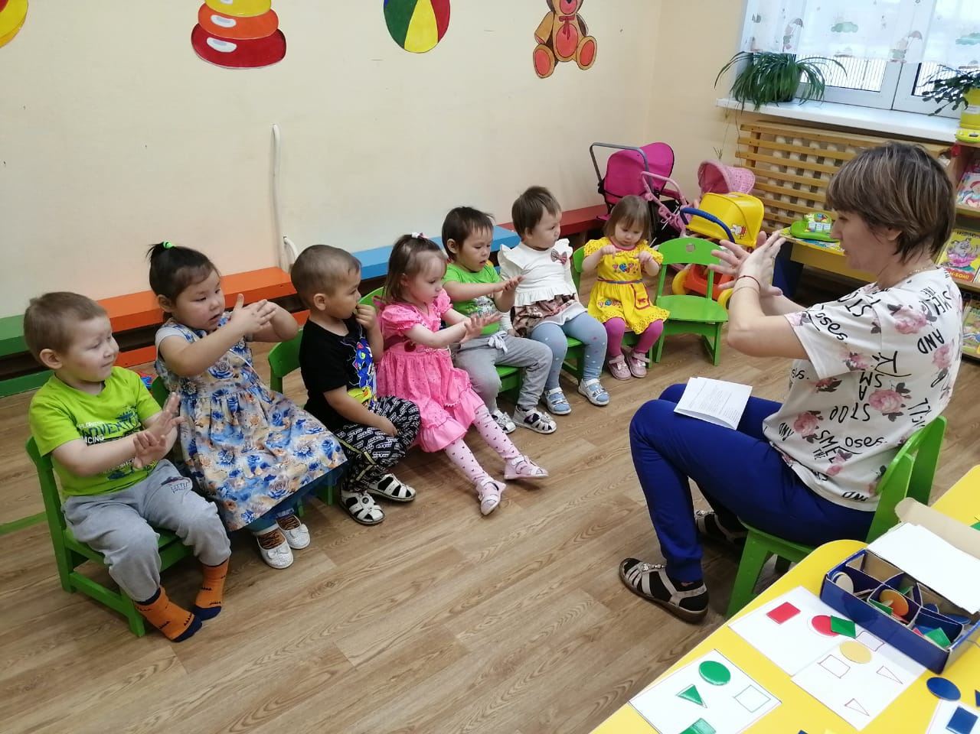
Японская пословица гласит:
«Расскажи мне – я услышу,
Покажи мне – я запомню,
Дай мне сделать самому – я пойму!»

Slide 15
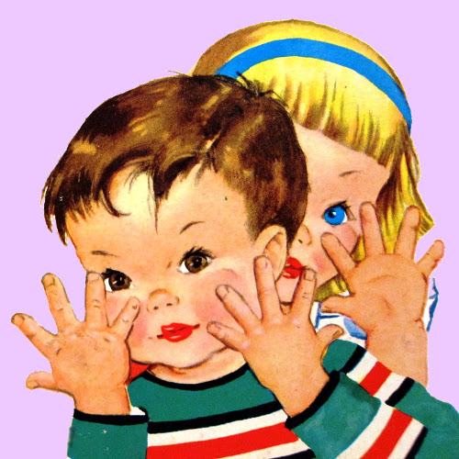
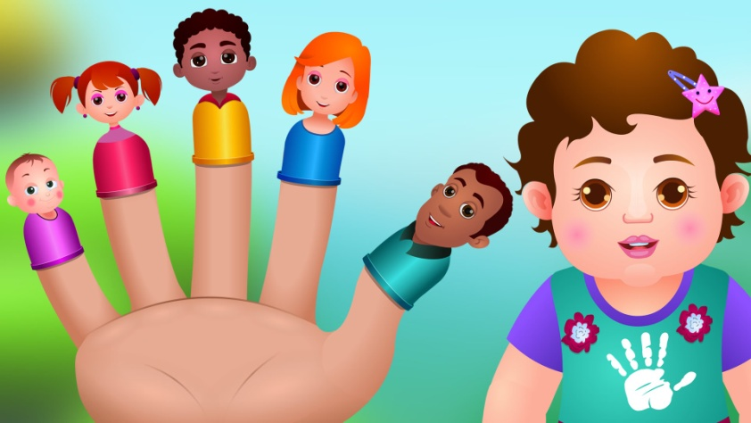
СПАСИБО ЗА ВНИМАНИЕ!

